Slide 1
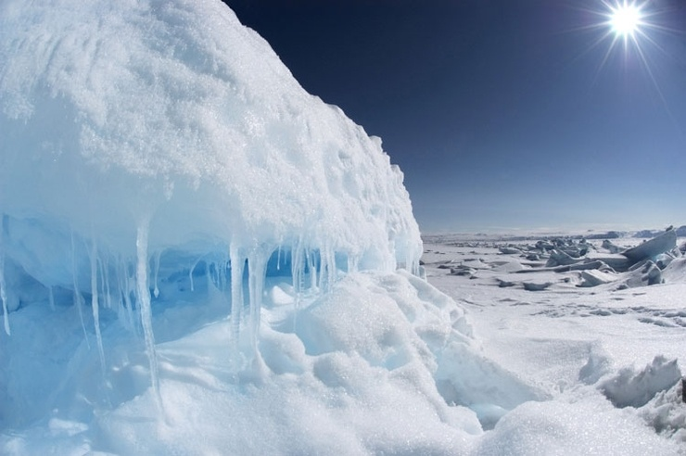
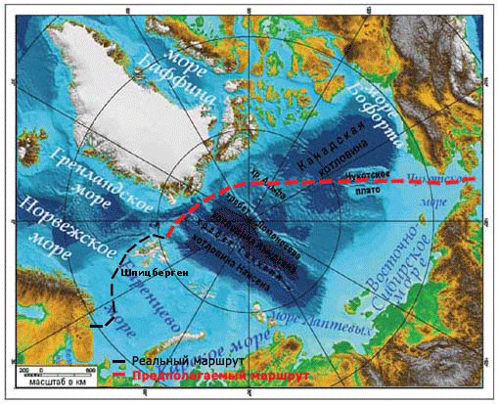
АРКТИКА

Slide 2
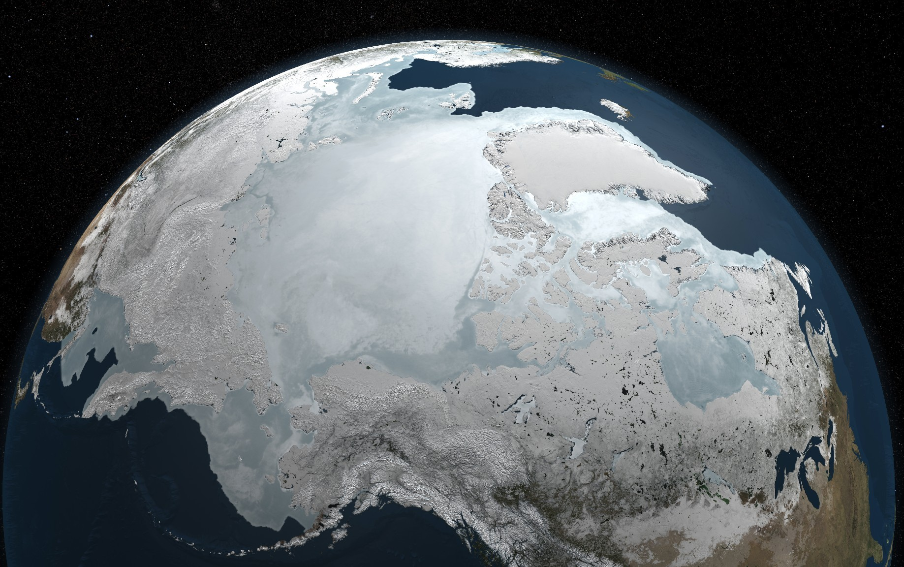
взгляд
на СЕВЕРНЫЙ ЛЕДОВИТЫЙ океан
из космоса

Slide 4
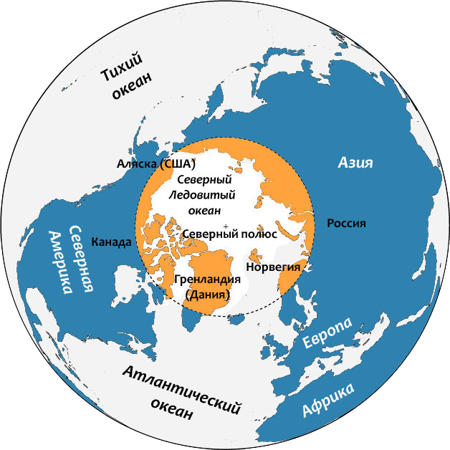
АРКТИКА

Slide 5
История изучения и освоения Арктики
IX – XVII вв
Отряды поморов и казаков открывали и исследовали новые земли, расширяя границы Русского государства.
XVIIIвв
Организованы государственные экспеди-ции для описания и изучения арктичес-ких регионов. В результате составлены первые карты побережья, обнаружены месторождения полезных ископаемых.
IX–X вв. Начало продвижения русских к берегам Белого и Баренцева морей.
1733 – 1743 гг. Великая Северная экспед-иция (инициатор ПётрI) под руковод-ством В.Беринга. Открыты новые геог-рафические объекты, полные географи-ческие, геологические, ботанические, зоо-логические и этнографические описания огромной территории .
Поморы открыли острова Медвежий, Надежду и Шпицберген.
Русские, продвигаясь по Сибири, спуска-лись по рекам к Северному Ледовитому океану и затем морем переходили из устья одной реки в устье другой.
1765 – 1766 гг. Русскими мореплавате-лями была предпринята попытка про-никнуть в Центральный Арктический бассейн, дойти до Северного полюса и преодолеть путь из Атлантического океана в Тихий.
1641 – 1647гг. Казак С.И.Дежнёв исследовал побережье Северо-Восточной Азии (от устья р.Колымы до крайней восточной точки материка)
1648 г. Отряд под командованием С.Дежнёва и Ф.Попова открыли пролив между Азией и Северной Америкой.
1765 – 1766 г. Поиски северного пути в Азию

Slide 6
История изучения и освоения Арктики
XIXв
Россия приняла активное участие в научных исследованиях, проведённых в рамках Первого Международного полярного года.
XХв
Исследования Арктики продолжились молодым советским государством рабочих и крестьян.
1920 – 1930 гг. Продолжены научные исследования Арктики. Началось осво-ение Северного морского пути. В 1932г. Ледокол «Александр Сибиряков» за одну навигацию прошёл от города Архангель-ска до Берингова пролива.
1882 – 1883гг. Научные экспедиции под руководством М.М. Геденштрома, Ф.П. Литке, П.П. Анжу, Ф.П. Вранге-ля, П.К. Пахтусова, Э.В. Толля, В.А. Русанова, Г.Я. Седова и др.
1930 – 1935 гг. Состоялись многочисленные советские экспедиции на ледоколах «Седов» под руководством О.Ю. Шмидта, «Таймыр» - А.М. Лав-рова, «Русанов» - Р.Л.Самойловича, «Садко» - Г.А. Ушакова. Они принесли новые открытия островов, проливов, заливов.
1899 г. Новый этап в освоении Аркти-ки. Построен первый в мире мощный ледокол «Ермак» по предложению рус-ского адмирала С.О. Макарова. Ледокол предполагалось использовать для регу-лярного сообщения между устьями рек Обью и Енисеем.
1930-1932 гг. Г.А. Ушаков впервые исследован и нанёс на карту архипелаг Северная Земля

Slide 7
История изучения и освоения Арктики
X Xв
Исследования Арктики продолжились молодым советским государством рабочих и крестьян.
XХв
1977 г. Впервые достигли Северного полюса на атомном ледоколе «Арктика» Экспедицию возглавлял А.Н. Чилингаров.
1936 – 1938 гг. Организована первая, из множества до сих пор организуемых, дрейфующая научноисследовательская станция «СП-1». Экспедиция состояла из 4 человек, включая начальника – И.Д. Папанина. Получены сведения о глубинах, дрейфе льда, климате и оби-тателей Северного Ледовитого океана.
2000 – 2012 гг. Начаты комплексные высокоширотные морские экспедиции по определению внешней границы континен-тального шельфа России, результаты которого легли в основу заявки РФ в комиссию ООН по вопросам континен-тального шельфа.
2015 г. Россия, проведя дополнительные исследования, подала в ООН частично пересмотренное Представление в отно-шении континентального шельфа РФ в Северном Ледовитом океане.
1930 г. К исследованиям подключили полярную авиацию. Авиаразведка стала основным методом наблюдения за арктическими льдами.

Slide 8
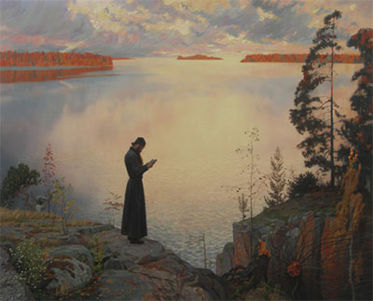
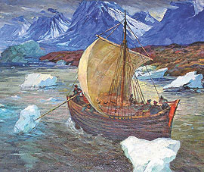
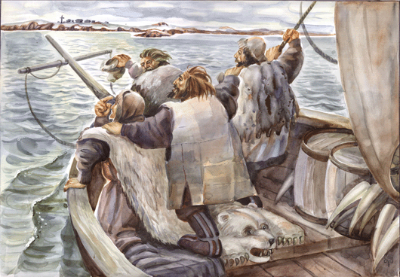
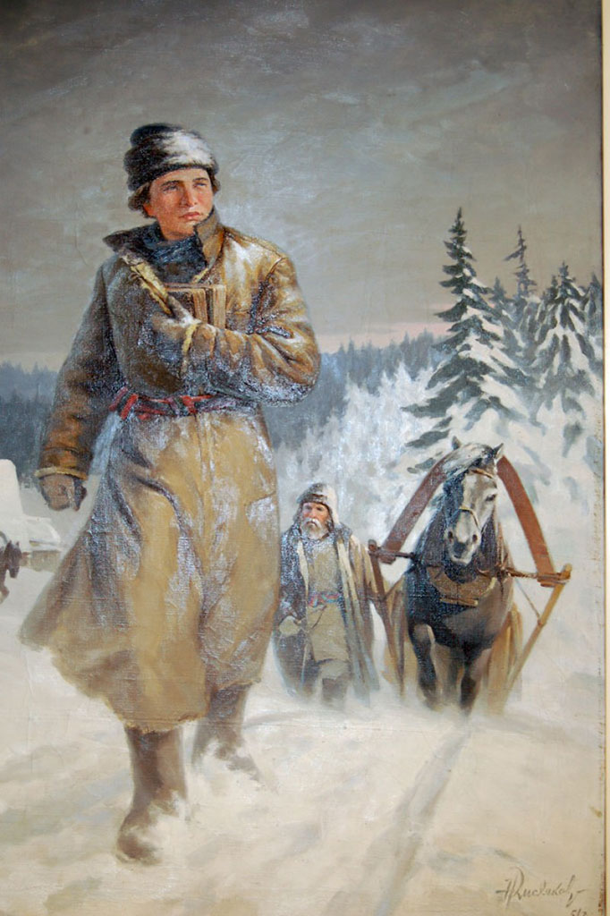
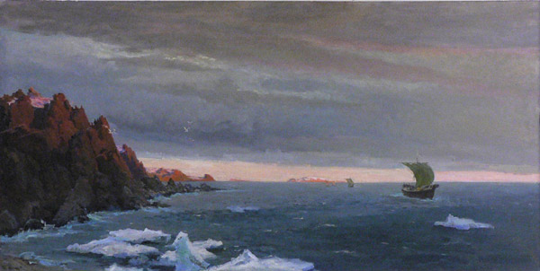
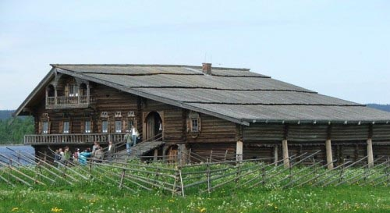
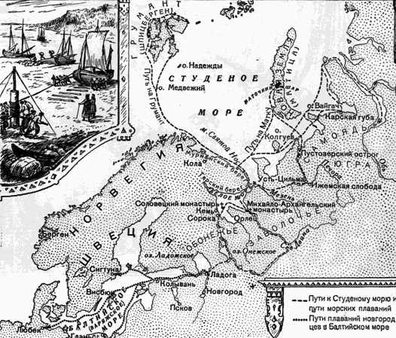
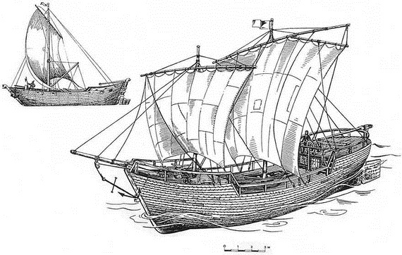
ПОМОРЫ
IX–X вв. Начало продвижения русских к берегам Белого и Баренцева морей.
летопись

Slide 9
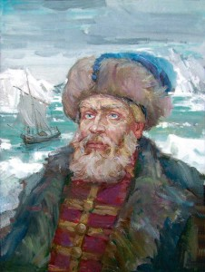
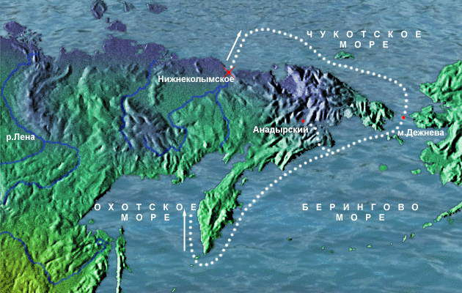
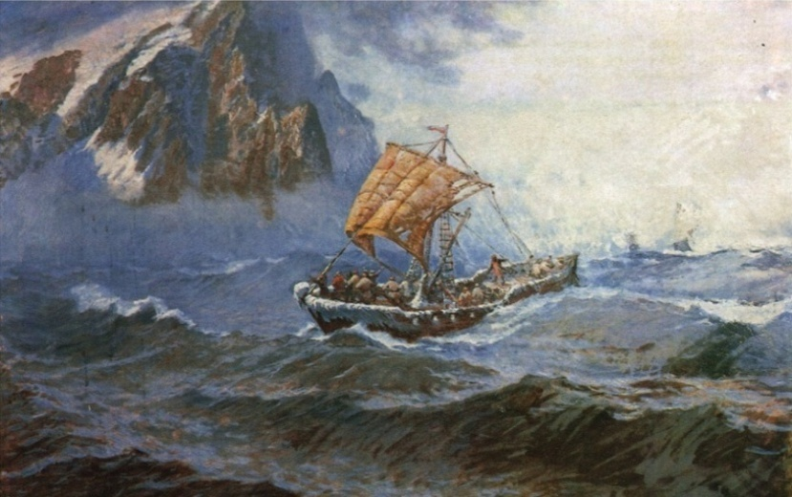
Семён Дежнёв
1648 г. Исследовал побережье Северо-Восточной Азии (от устья р.Колымы до крайней восточной точки материка) . Открыли пролив между Азией и Северной Америкой.
летопись

Slide 10
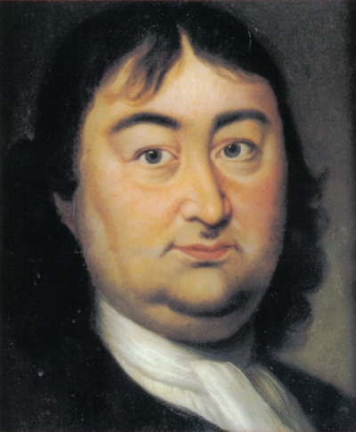
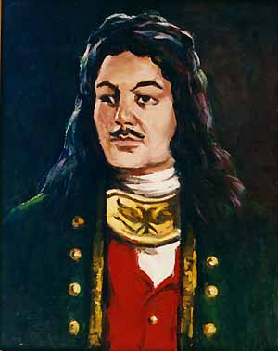
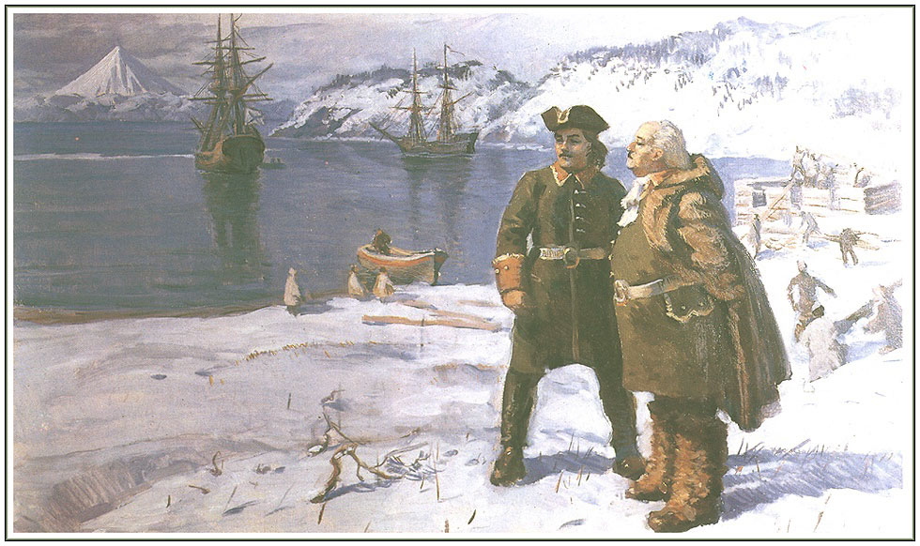
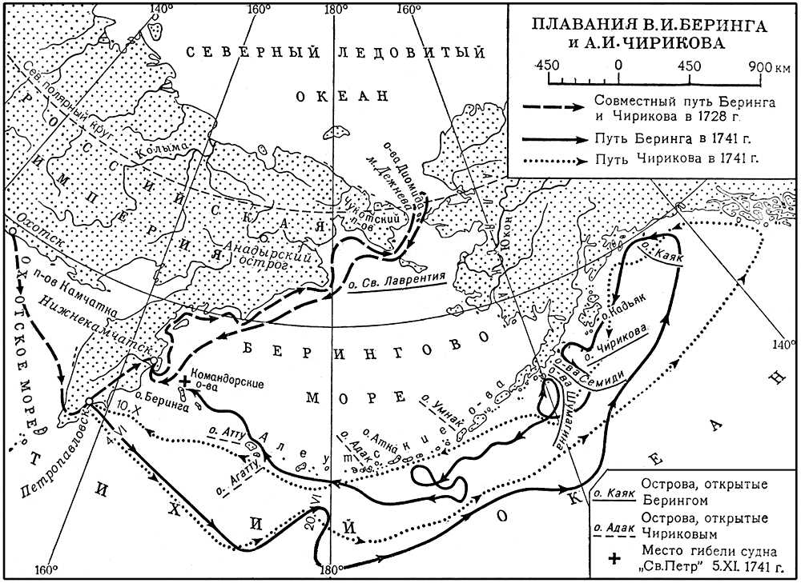
Витус Беринг
Алексей Чириков
1728 г. – совместное плава-ние В.Беринга и А.Чирикова.
Результат – открыты новые географические объекты, пол-ные географические, геологиче-ские, ботанические, зоологиче-ские и этнографические описа-ния огромной территории .
летопись

Slide 11
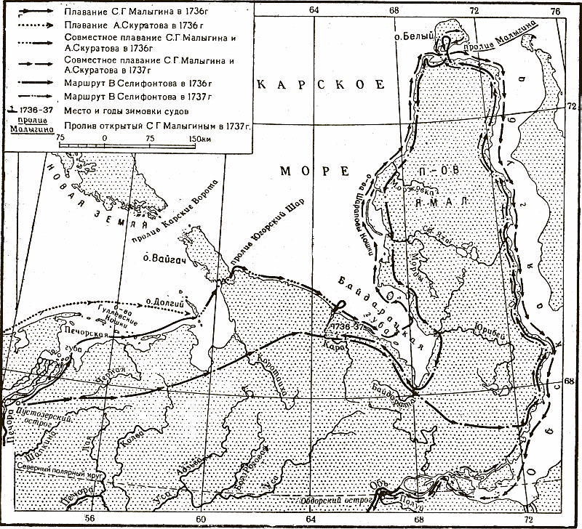
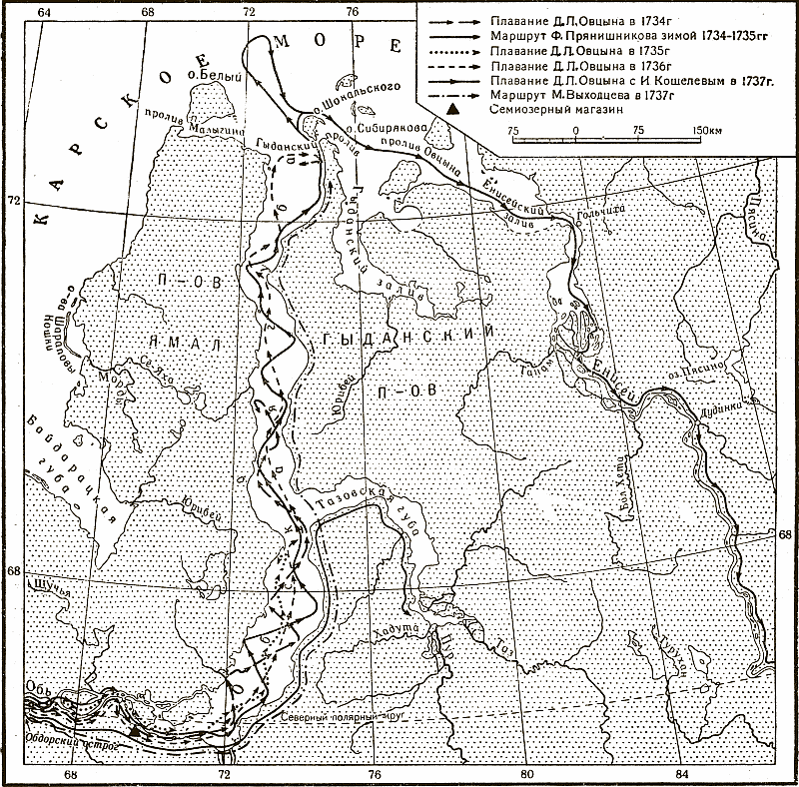
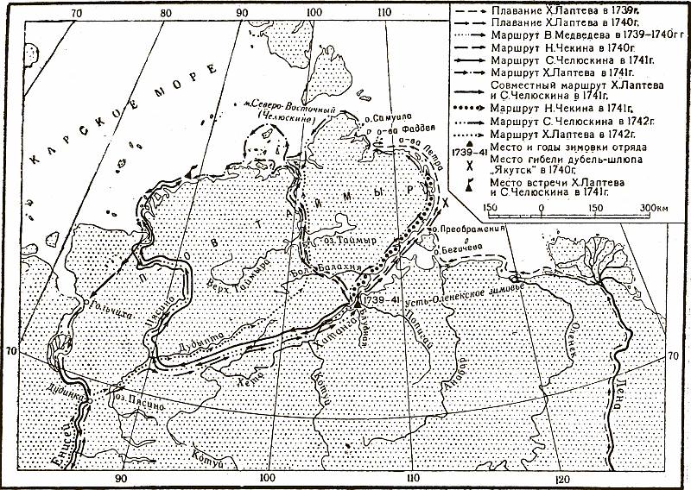
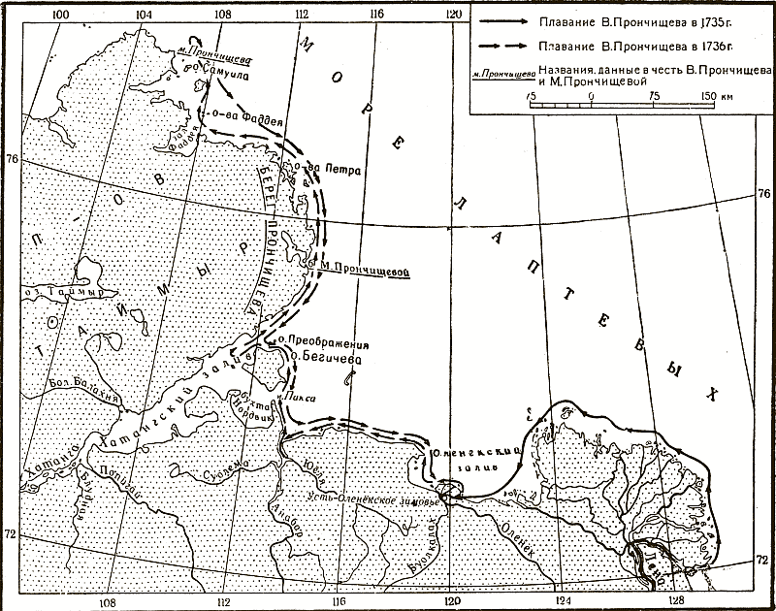
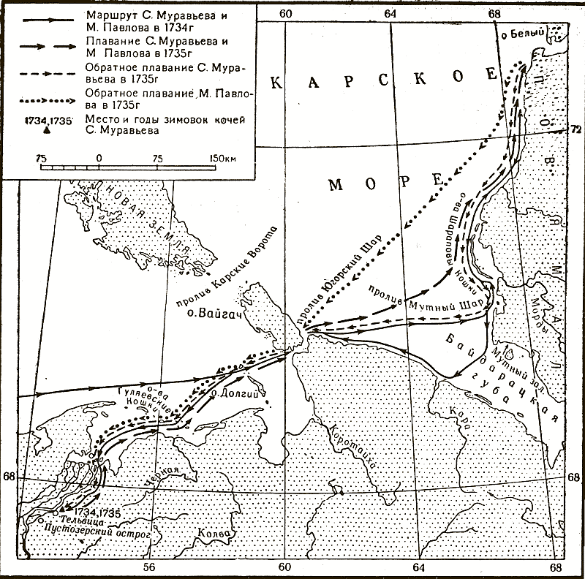
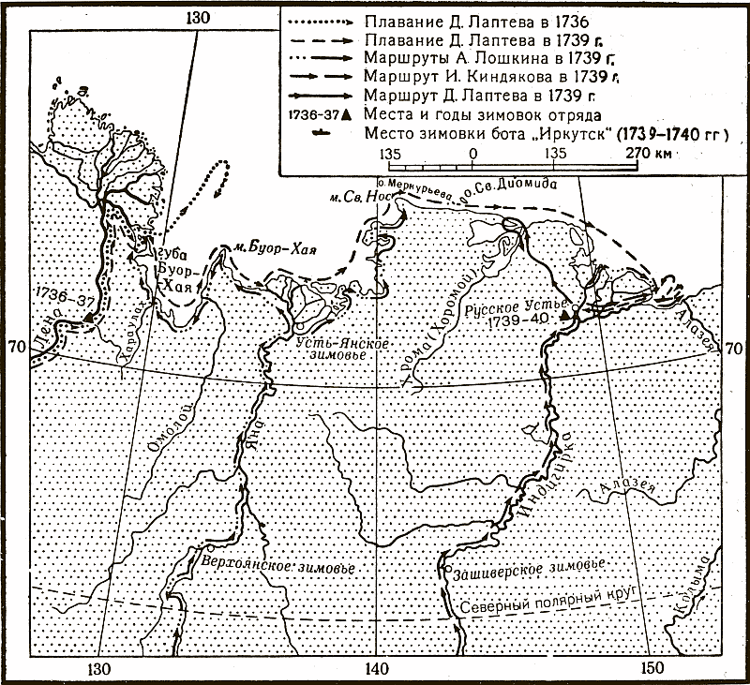
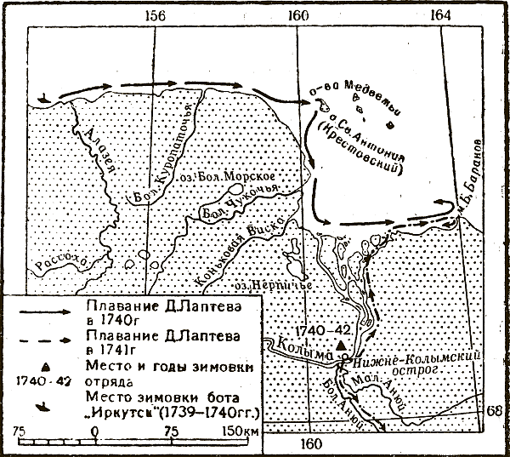
летопись

Slide 12
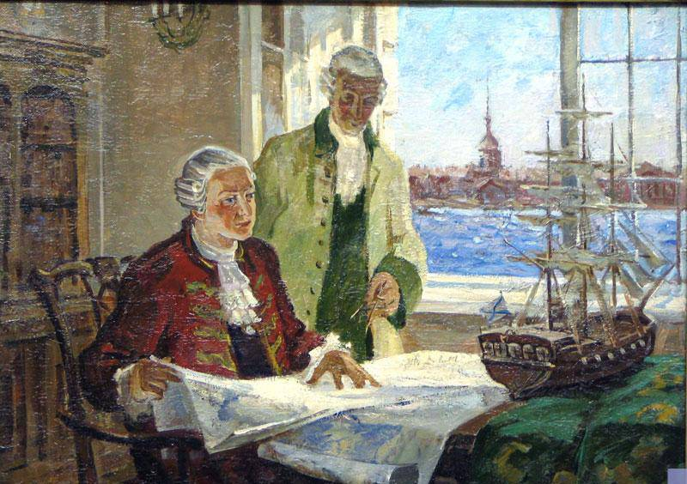
1764 - 1766 г
Поиски северного пути в Азию
Изучив географические сведения о полярных странах, Ломоносов пола-гал, что летом между Шпицбергеном и Новой Землей океан очищается от льдов и на широте около 80° на многие сотни километров в восточном напра-влении находится чистая вода. Ученый был убежден, что по этому пути легко можно пройти до Беринго-ва пролива, а оттуда — в Восточную Индию.
Для экспедиции Ломоносов сформулировал подробные инструкции. Это были «Заметки о снаряжении экспедиции» и «Примерная инструкция морским офицерам, отправля-ющимся к поисканию пути на восток Север-ным Сибирским океаном».
Ученый разработал план научных наблюде-ний, по его проекту в мастерских Академии наук и Адмиралтейства была изготовлены мореходные инструменты.
Карта
М.В.Ломоносова
летопись

Slide 13
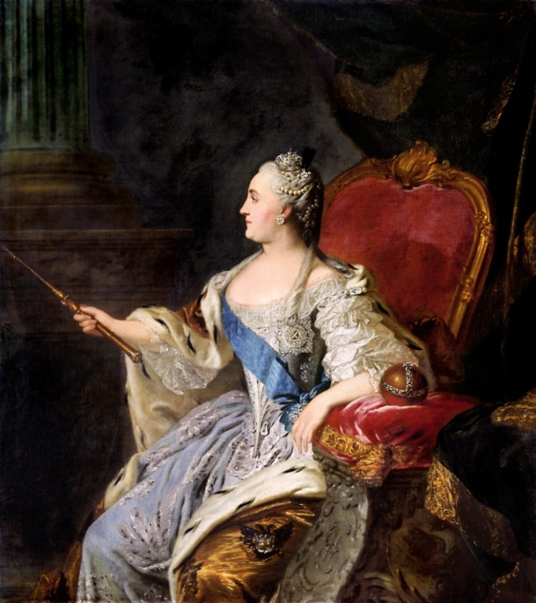
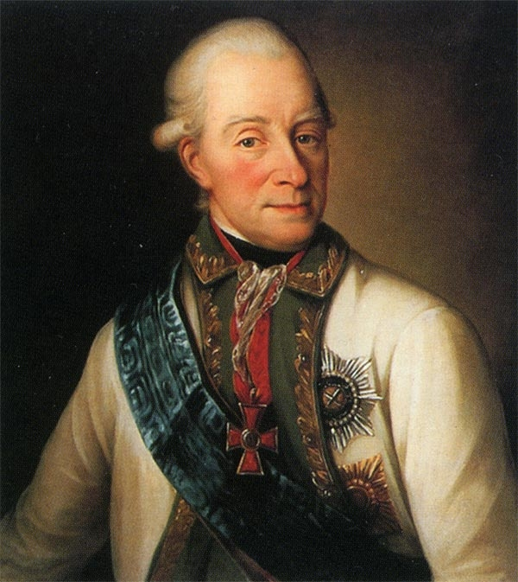
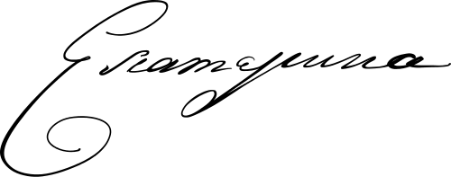
В мае 1764 г. Екатерина II
подписала секретный высочайший указ
Ее Императорского Величества
об организации экспедиции для поиска морского пути из Архангельска через Северный Ледовитый океан к берегам Камчатки.
Руководство основной экспедицией возложено на капитана 1-го ранга
Василия Яковлевича Чичагова
летопись

Slide 14
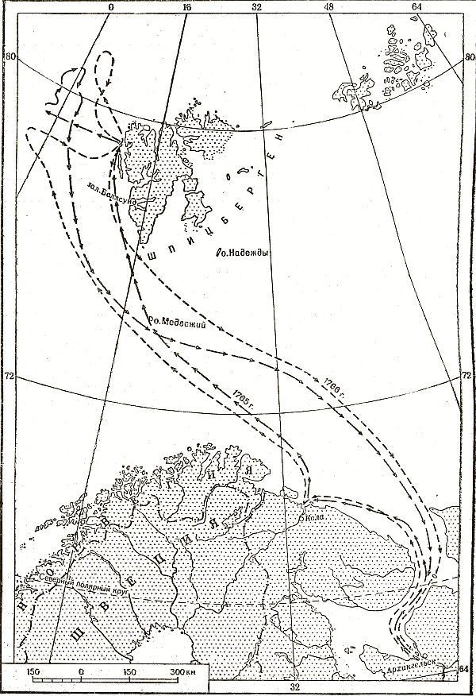
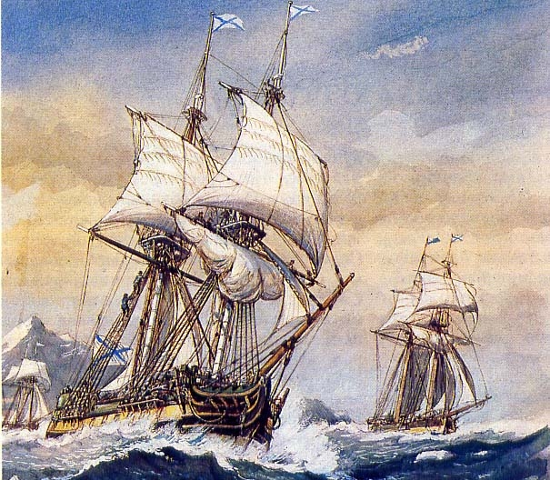
Поиски северного пути в Азию
Экспедиция достигла рекордной по тем временам широты к северу от Шпицбергена. Это была пер-вая полярная экспедиция, основанная на научном расчете. Ее участниками были выполнены гео-физические, океанографические и метеорологи-ческие наблюдения, были проведены наблюдения над течениями и дрейфом льда в Гренландском море, взяты пробы грунта, во многих местах измерены глубины, описан животный и расти-тельный мир Шпицбергена.
Василий Яковлевич Чичагов
1764 - 1766 г
От Шпицбергена экспедиция направилась к Гренландии, но, встретив непроходимые льды, вновь повернула к Шпицбергену и 23 июля достигла самой западной оконечности архипелага. Пробиться сквозь льды севернее не смогли. Чичагов принял решение о нецеле-сообразности дальнейшего плавания. 20 авгус-та экспедиция вернулась в Архангельск.
летопись

Slide 15
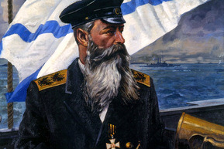
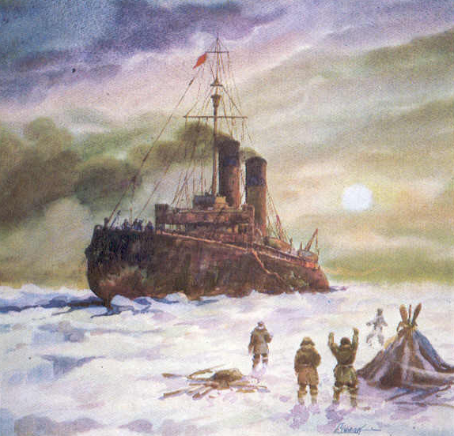
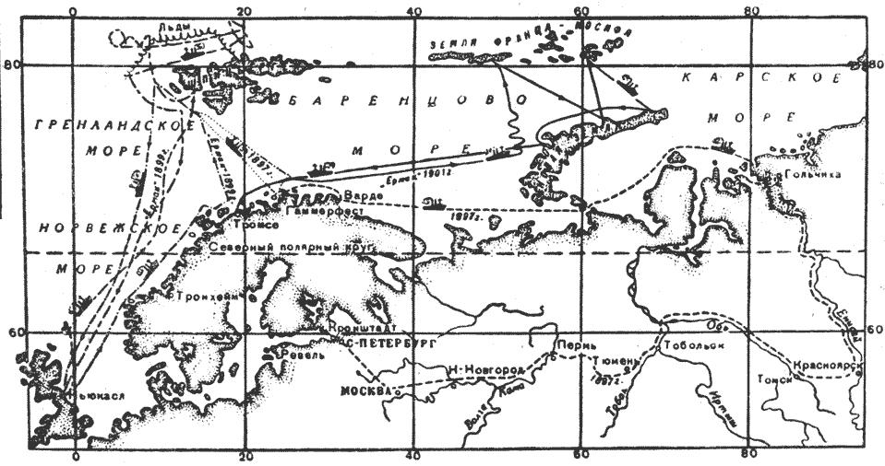
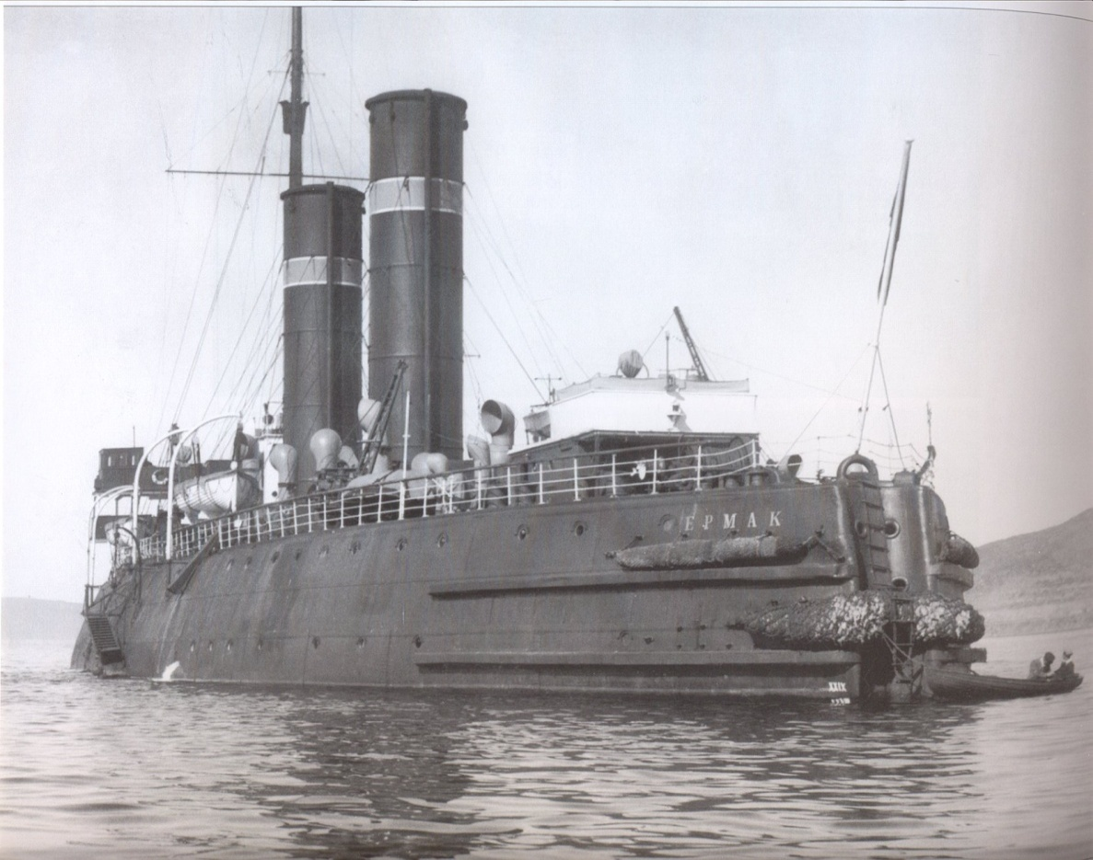
Макаров
Степан Осипович
1899г. Построен первый в мире мощный ледокол «Ермак» по предложению русского адми-рала С.О. Макарова. Ледокол предполагалось использовать для регулярного сообщения между устьями рек Обью и Енисеем.
летопись

Slide 16
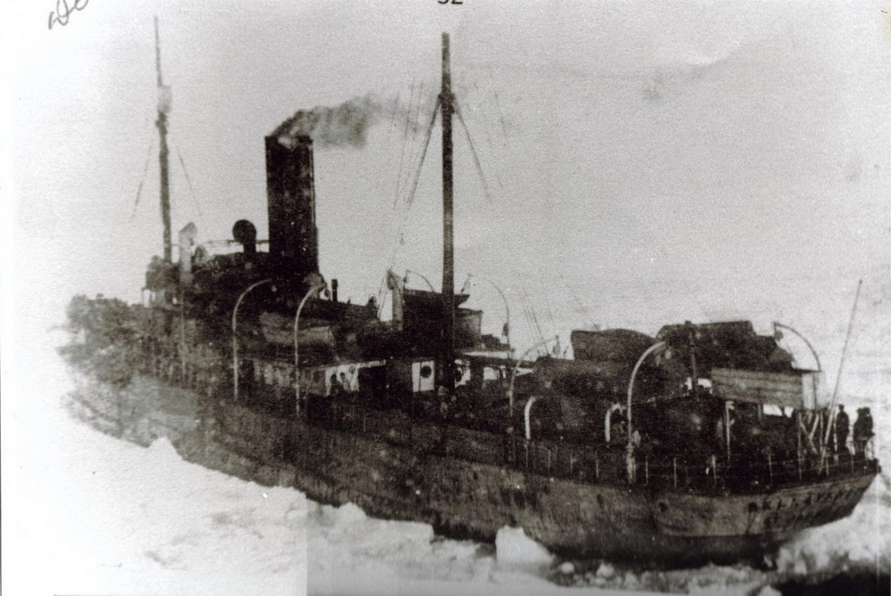
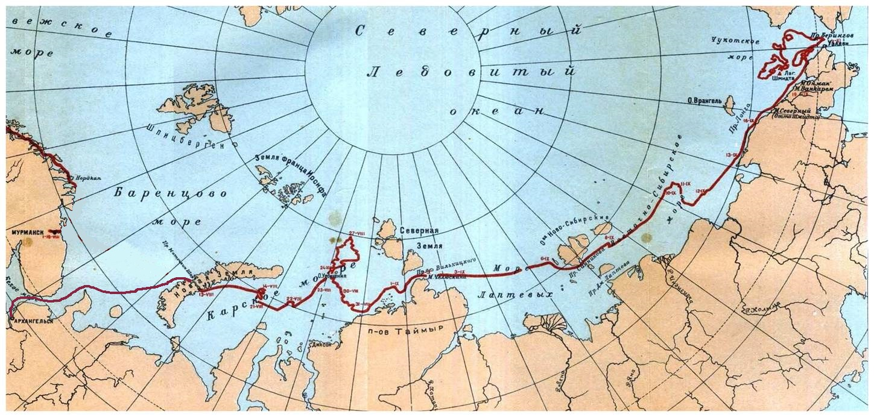
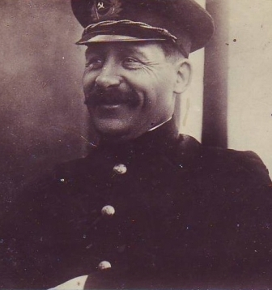
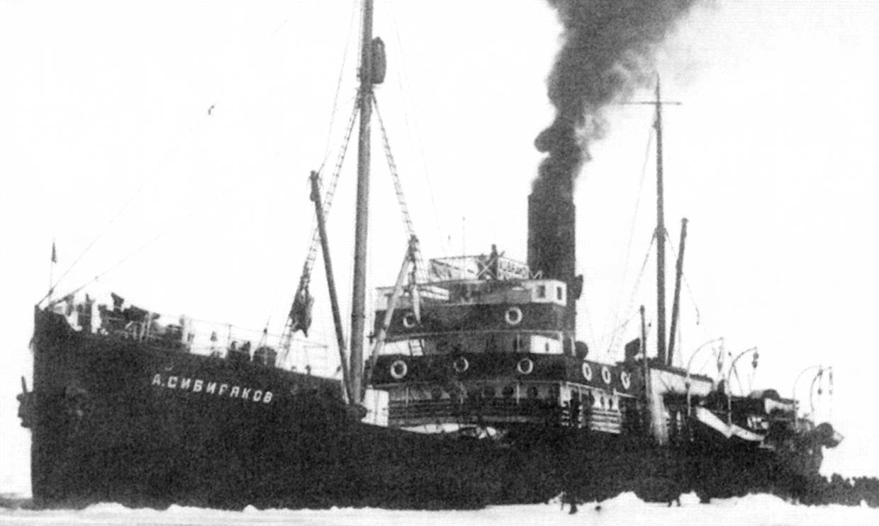
1920– 1930 гг. Продолжены научные исследования Арктики. Началось освоение Север-ного морского пути.
Воронин
Владимир Иванович
1932г.
Ледокол «Александр Сиби-ряков» за одну навигацию прошёл от города Арханге-льска до Берингова пролива.
летопись

Slide 17
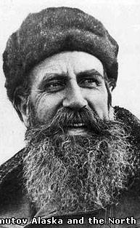
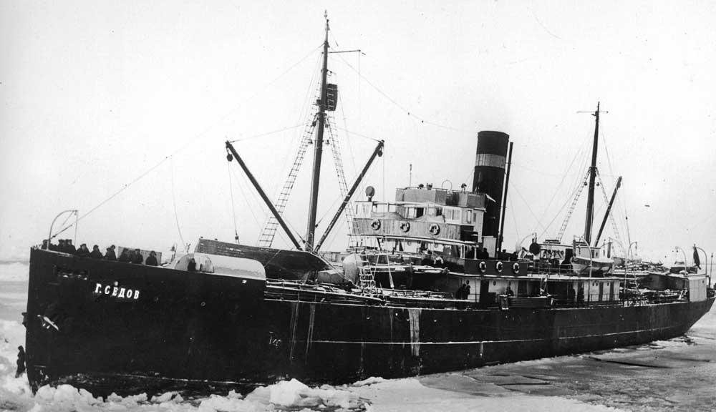
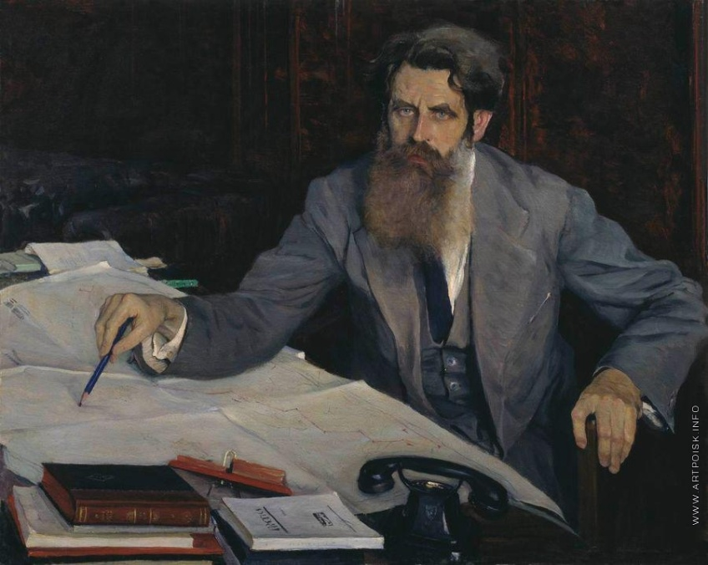
ледокол «Седов»
Шмидт Отто Юльевич
1930 – 1935гг.
Состоялись многочисленные совет-ские экспедиции. Одна из них на ледоколе «Седов» под руководством О.Ю. Шмидта.
летопись

Slide 18
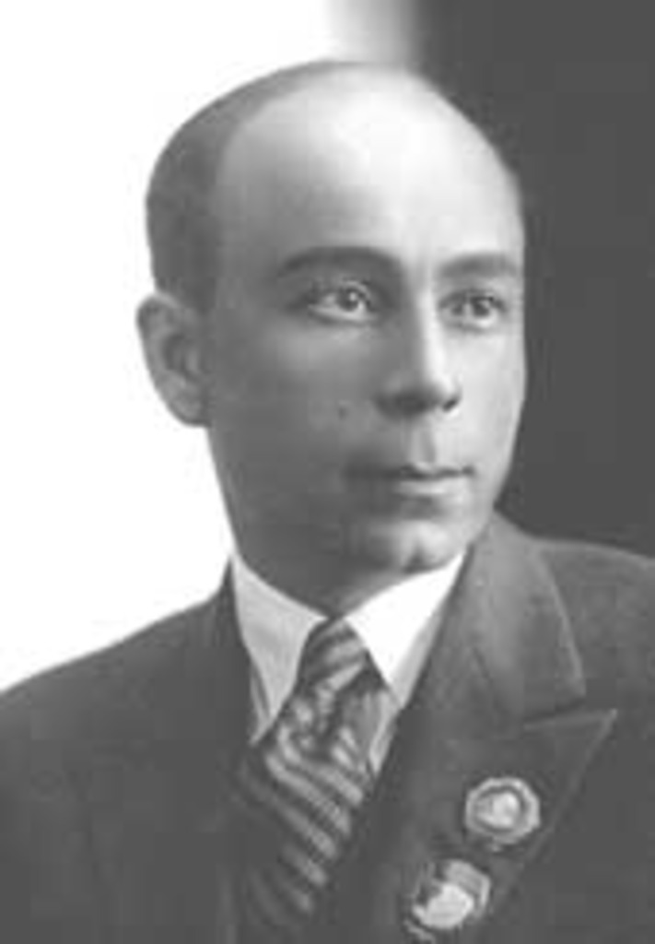
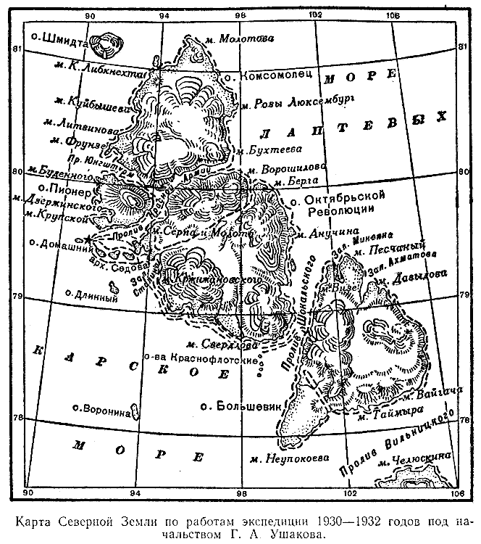
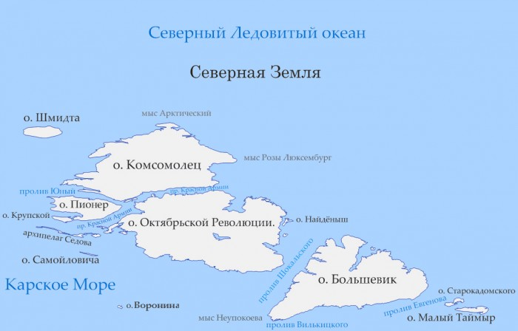
1930-1932 гг.
Ушаков
Георгий Алексеевич
1930 – 1932 гг.
Г.А. Ушаков впервые исследован и нанёс на карту архипелаг Северная Земля
летопись

Slide 19
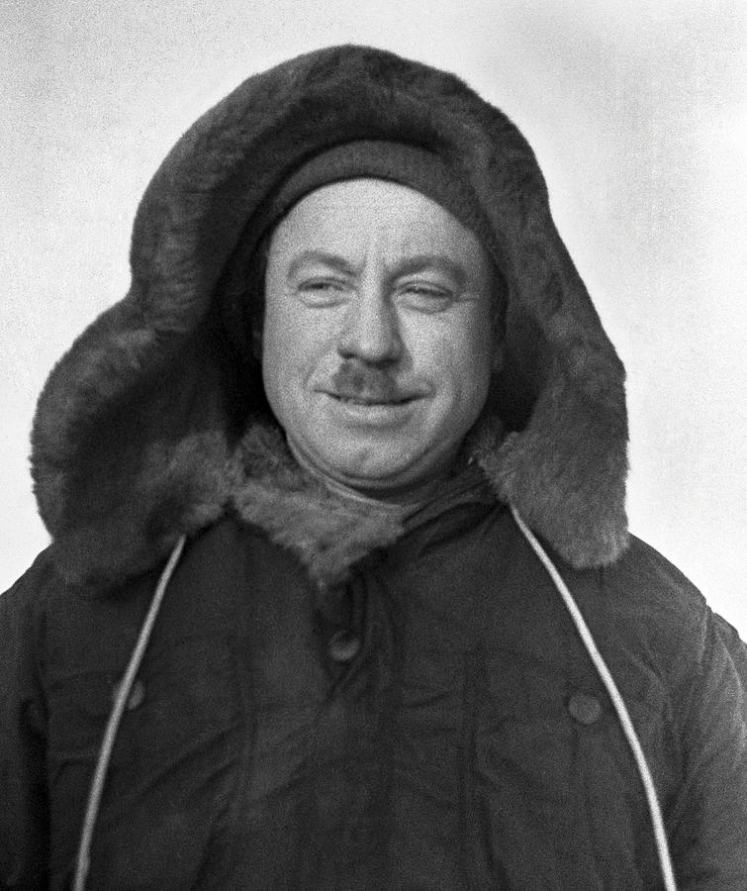
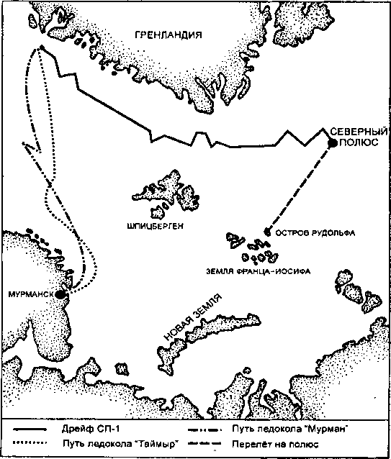
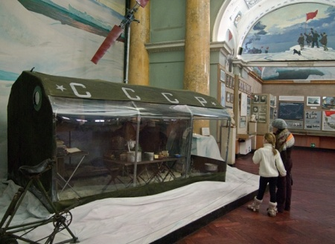
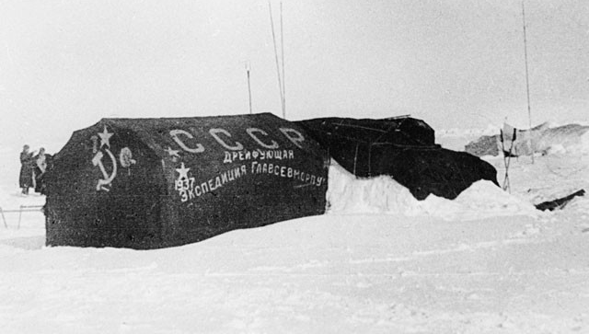
Папани
Иван Дмитриевич
1936 – 1938 гг.
Организована первая дрейфующая научноисследовательская станция «СП-1». Экспедиция состояла из 4 человек, включая начальника – И.Д. Папанина.
Получены сведения о глубинах, дрейфе льда, климате и обитателей Северного Ледовитого океана.
летопись

Slide 20
Множество до сих пор организуемых, дрейфующих научноисследовательских станций «СП-1», «СП-2», «СП-3», «СП-4», «СП-5», «СП-6», … «СП-40», «СП-2015»
летопись

Slide 21
Полярная авиация
летопись

Slide 22
1977 г.
Впервые достигли Северного полюса на атомном ледоколе «Арктика» Экспедицию возглавлял А.Н. Чилин-гаров.
Чилингаров
Артур Николаевич
Ледокол «Арктика»
летопись

Slide 23
летопись

Slide 24
летопись

Slide 25
летопись

Slide 26
В начале августа 2015 года Россия подала в ООН частично пересмотренное Представление в отношении континентального шельфа РФ в Северном Ледовитом океане.
Это научно обоснованная заявка государства на увели-чение площади шельфа на один миллион 191 тысячу квад-ратных километров внутри условного треугольника Мурманск – Северный полюс – Чукотка. Ожидаемый в этом случае прирост потенциальных запасов углеводо-родного сырья составляет почти пять миллиардов тонн условного топлива.
летопись

Slide 28
Платформа Приразломная

Slide 29
900м
1000м
500 - 2000м
до 2100м
до 3000м
до 2100м

